Slide 1

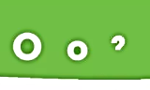
BÀI 6

Slide 2




Khởi động

Slide 3


Slide 4
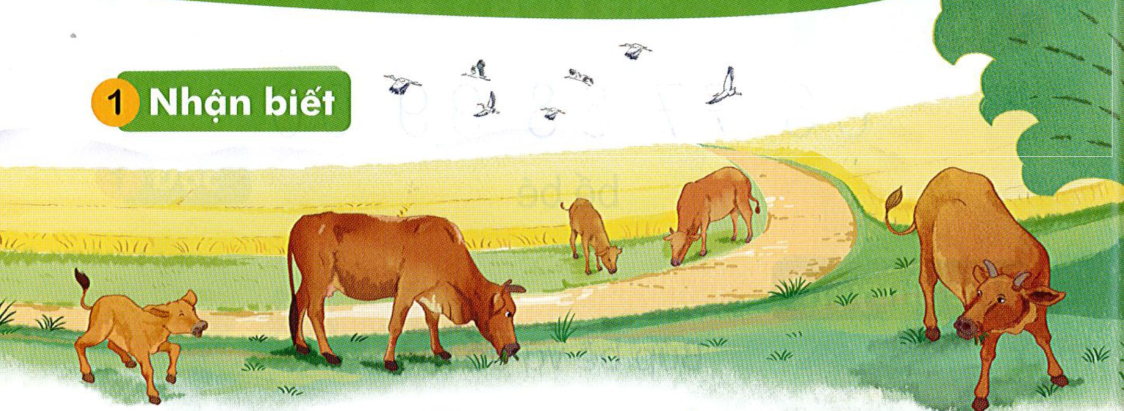
Đàn bò gặm cỏ.
o
o

Slide 5


Slide 6
o

Slide 7
b
o
c
o
bß
cá
bß
bã
bá
cß
cã
cá

Slide 8
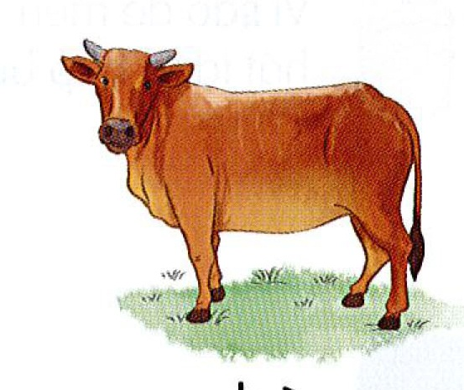
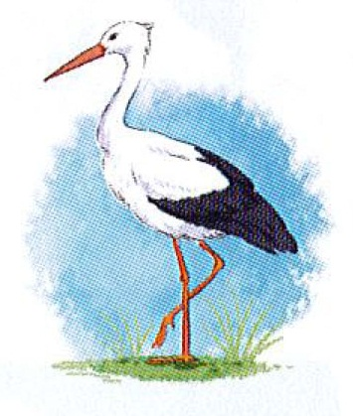
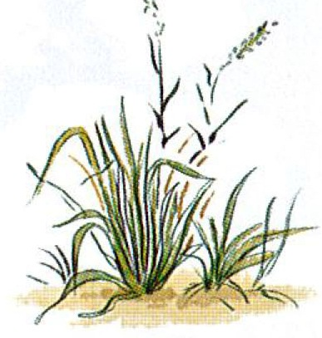
bò
cò
cỏ

Slide 9
o
b
o
c
o
bß
cá
bß
bã
bá
cß
cã
cá
bß
cß
cá

Slide 10


Slide 11
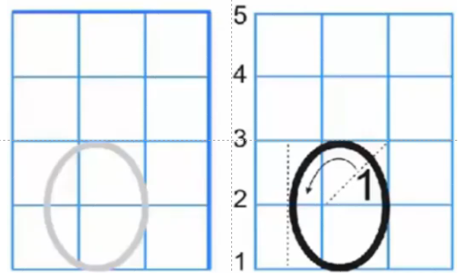

Slide 12
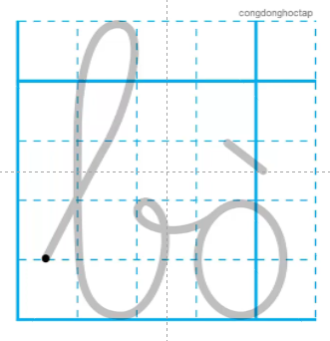

Slide 13
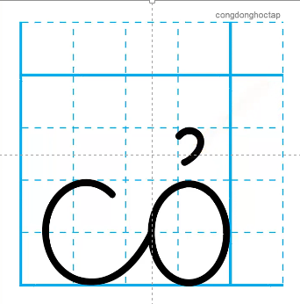

Slide 14


Slide 15
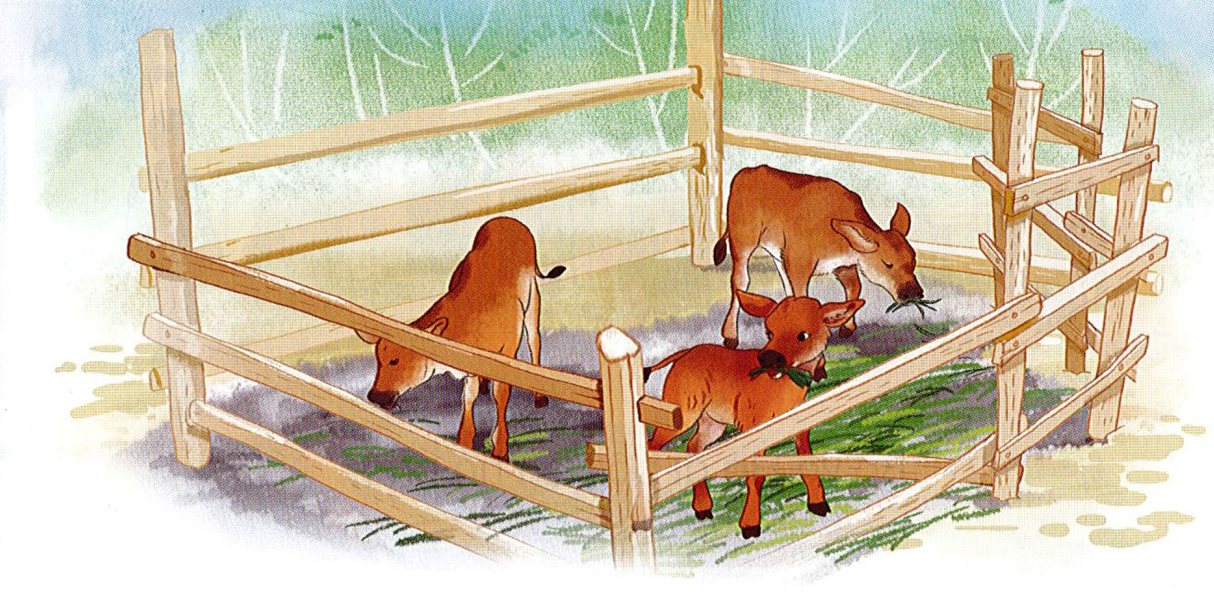
Bê có cỏ

Slide 16


Slide 17
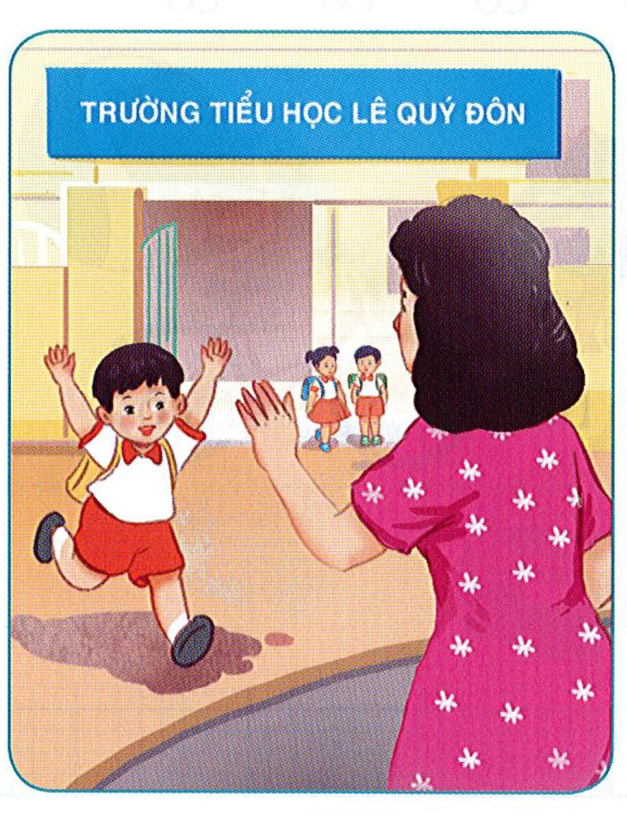

Slide 18
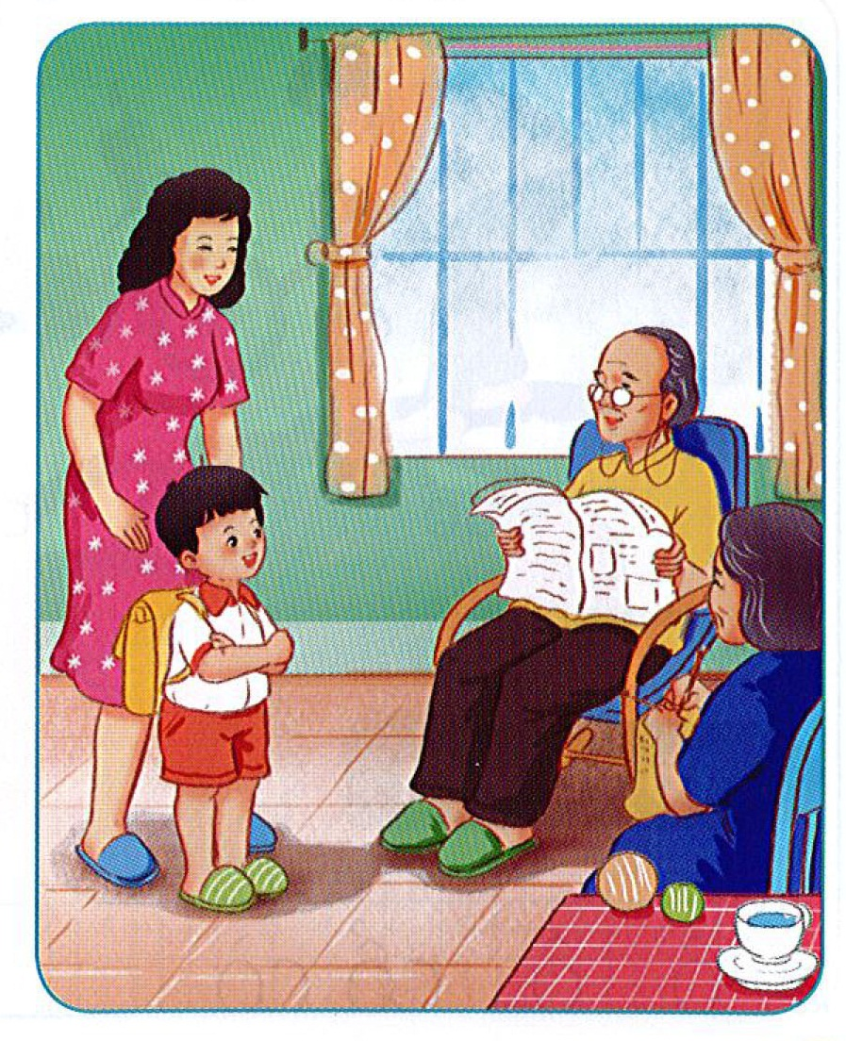

Slide 19
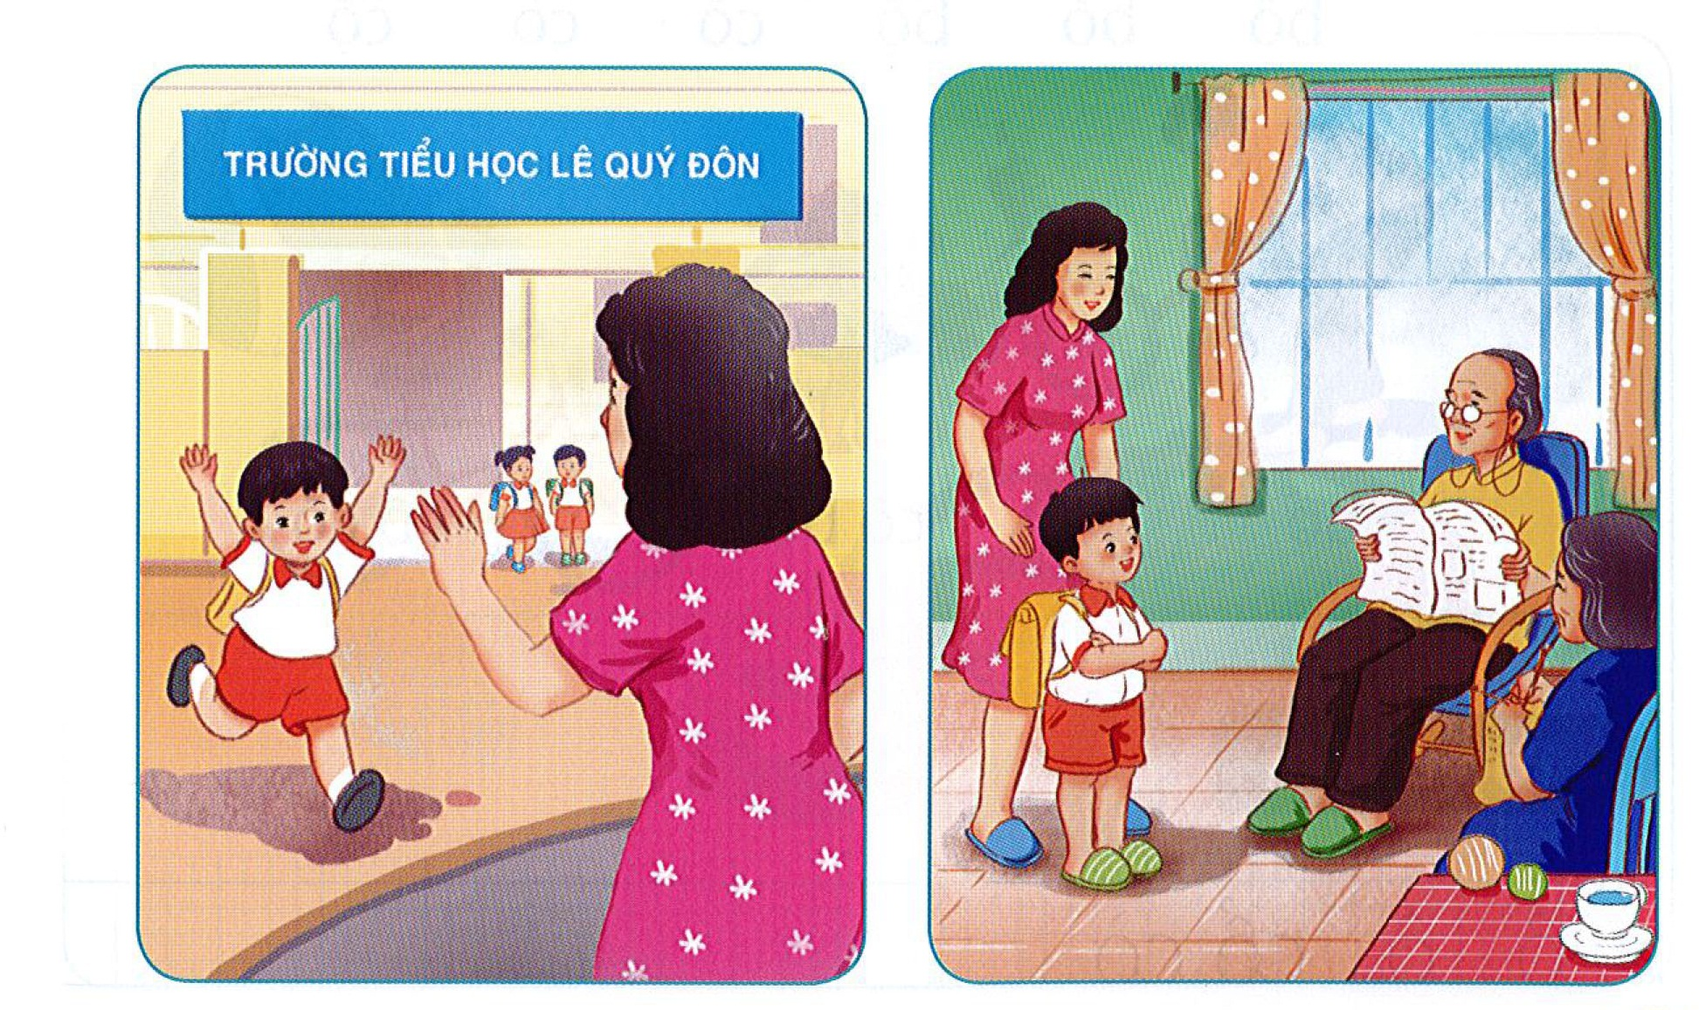
Chào hỏi

Slide 20

CỦNG CỐ
BÀI HỌC

